Slide 1
Module 1 Développer des compétences interculturelles à travers la sensibilisation culturelle et une communication interculturelle efficace
Unité 2
Développer une conscience culturelle

Slide 2
MODULE 1 UNITE 2
Titre du module | Développer des compétences interculturelles à travers la sensibilisation culturelle et une communication interculturelle efficace
Unit title | Développer la sensibilisation culturelle
Objectifs d’apprentissage | Encourager les participants à développer leur connaissance et leur compréhension des modèles conceptuels et théoriques liés à l’interculturalité Permettre aux participants de développer une compréhension critique de leur propre expérience culturelle, de leur patrimoine, de leur interprétation et de comment cela peut les aider à adopter des attitudes et des comportements appropriés lorsqu’ils travaillent avec des apprenants divers prenant part à des programmes et expériences interculturels EFP Aider les participants à se familiariser avec les concepts de culture et de compétence interculturelle dans le contexte des expériences de mobilité d'EFP

Slide 3
CONTENU DE L’UNITE
Introduction à l’Unité 1.2
Introduire les concepts d'identité, de culture et de compétence interculturelle
Explorer comment son propre contexte culturel a façonné sa propre identité et sa propre vision du monde, et a engendré des biais culturels
Le modèle “iceberg” de la culture
Modèles traditionnels «essentialistes» et « non essentialistes » de la culture
Différents aspects des compétences culturelles pour les apprenants et les participants de l'EFP, et défis rencontrés dans les contextes de mobilité de l'EFP

Slide 4
Passons à l’activité
ACTIVITE NUMERO: 1.2.1
TITRE ACTIVITE: Reconnaissant que l'identité personnelle, les croyances, les attitudes et la culture ont un impact sur notre comportement
DUREE: 5 minutes

Slide 5
Développer la conscience culturelle
Avant qu'un individu commence à explorer la compétence culturelle, il est important de considérer:
le sens personnel de l'identité de l'individu
le bagage culturel individuel de l'individu
Ces aspects de notre personnalité sont toujours présents, même lorsque nous n'en sommes pas conscients. Nous devrions être conscients, comprendre et être sensibles à la façon dont ils pourraient être mis en évidence dans les préjugés que les individus pourraient apporter à n'importe quel contexte interculturel

Slide 6
Passons à l’activité
ACTIVITE NUMERO: 1.2.2
TITRE ACTIVITE : Introduction au concept d’identité
DUREE: 40 minutes

Slide 7
Comment mon identité est-elle construite?
Le formateur vous donnera un jeu de cartes et une matrice
Travailler en groupes pour trier les cartes dans les espaces les plus appropriés sur la matrice
Toutes les cartes sur lesquelles vous ne pouvez pas vous entendre en tant que groupe doivent être laissées de côté
Lorsque vous avez terminé la tâche, prenez une photo de votre résultat à poster dans la salle de discussion en ligne

Slide 8
Discussion
Avez-vous trouvé difficile / impossible de placer l'une des cartes? lesquels? Pourquoi?
Regardez à nouveau les articles que vous avez placés sous "légal".
quels droits pouvez-vous revendiquer à la suite de ces articles?
De quelles fonctions êtes-vous responsable en raison de ces articles?

Slide 9
Discussion
Maintenant, regardez les éléments que vous placez sous «national» et «personnel».
Est-ce que l'un ou l'autre de ces articles fait des demandes similaires ou donne des droits similaires à ceux qui sont «légaux»?
Est-il facile pour les gens de décrire l'identité d'une personne en regardant les objets que vous avez placés sous «légal»?
Qu'en est-il des éléments sous «national» et «personnel»?

Slide 10
Messages clé
Les choses que nous possédons peuvent être considérées comme des marqueurs de notre identité, en particulier celles que nous choisissons.
De la même manière, les choses que nous faisons et les rôles que nous remplissons peuvent aussi aider à décrire notre identité.
Nous remplissons chacun plusieurs rôles dans la vie, de sorte que notre identité est multiforme; nous pourrions prétendre avoir non seulement une, mais plusieurs identités

Slide 11
Identités multiples
Tante de la fille de sa sœur
Fille de sa mère veuve
Gardienne de l’église paroissiale
Partenaire de badminton de son amie Sonya
Mère de ses trois enfants adolescents
Epouse de son mari depuis 17 ans
Professeur à un lycée de Londres
Belle-sœur de Richard

Slide 12
Mes identités multiples
Travailler en équipe de deux
Se parler l’un à l’autre des différents aspects de votre identité
Lister les différents aspects qui définissent votre identité
Faire un rapport sur les domaines que vous avez en commun

Slide 13
Question 1
Pourquoi est-il important de considérer les aspects de notre identité que nous avons en commun ainsi que ceux qui sont différents?

Slide 14
Passons à l’activité
ACTIVITE NUMERO: 1.2.3
TITRE ACTIVITE : l’Iceberg de la Culture
DUREE: 25 minutes

Slide 15
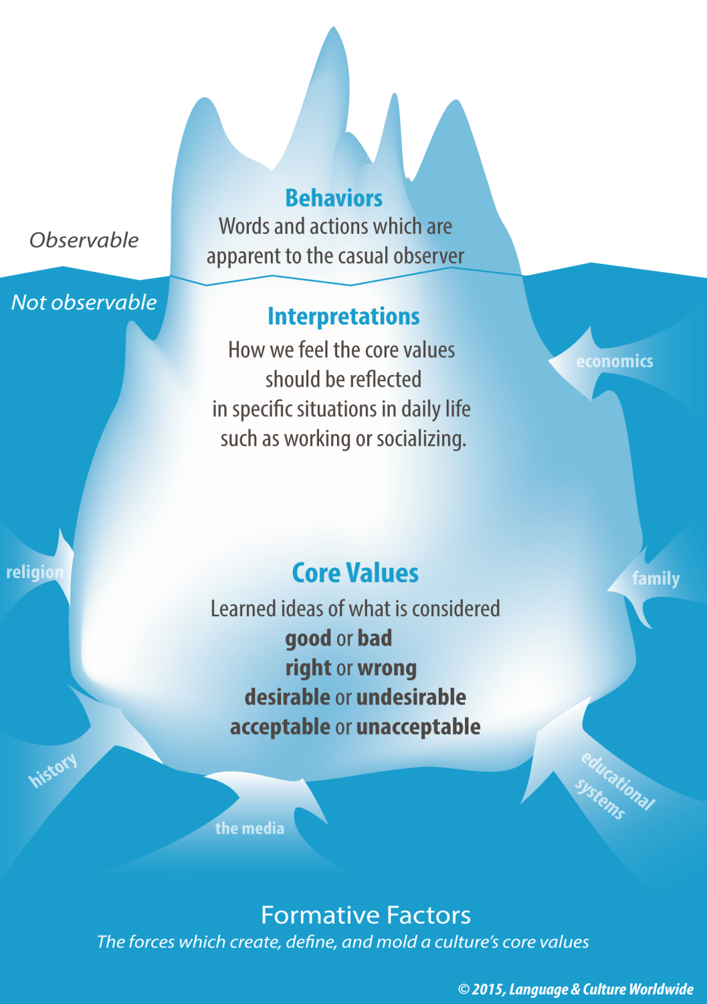
L’Iceberg de la Culture
Travailler en groupe pour écrire une explication collective de l'image.
Image reproduced with kind permission of Language & Culture Worldwide: https://www.languageandculture.com/home

Slide 16
L’Iceberg de la Culture
La «culture» a parfois été décrite comme un iceberg.
Seule une petite partie de la masse d'un iceberg est visible au-dessus de l'eau. La plus grande partie est sous la surface et donc invisible.
Le modèle illustre comment les caractéristiques de surface de la culture (les comportements) sont visibles, tandis que les éléments qui sous-tendent la culture (les valeurs fondamentales) se trouvent profondément sous la surface.

Slide 17
Recontextualisation
Vous recevrez cinq paragraphes. Chacun fait partie d'une explication du modèle de culture de l'iceberg.
Travailler dans vos groupes pour organiser les paragraphes pour créer un article de magazine sur le modèle de culture Iceberg.

Slide 18
Question 2
Comment le modèle de l’iceberg de la culture nous aide-t-il à comprendre le concept de culture ?

Slide 19
Messages clé
L'iceberg est utile pour comprendre le concept de «culture». Cela nous aide à visualiser comment la plupart de nos croyances, valeurs, attitudes morales et compréhensions, etc., en d'autres termes, ce que nous appelons «culture», sont ancrées en nous. La «culture» peut être devinée à travers nos comportements ou apparences visibles, mais elle est en réalité beaucoup plus profonde et complexe que ce que nous présentons comme «valeur nominale».

Slide 20
Passons à l’activité
ACTIVITE NUMERO: 1.2.4
TITRE ACTIVITE: Identité et Culture
DUREE : 30 minutes

Slide 21
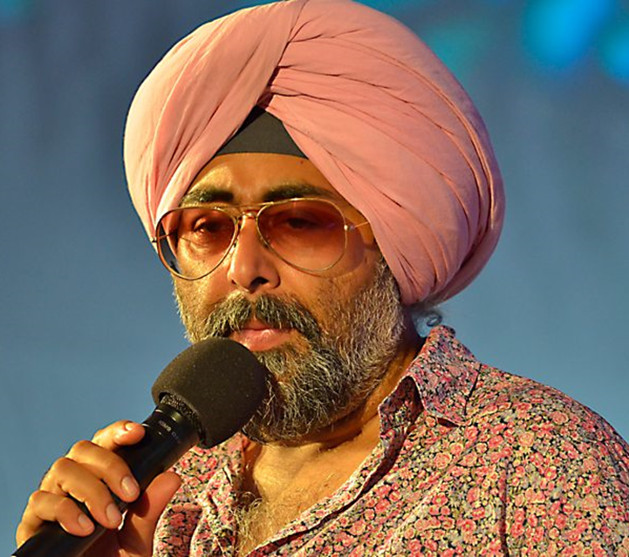
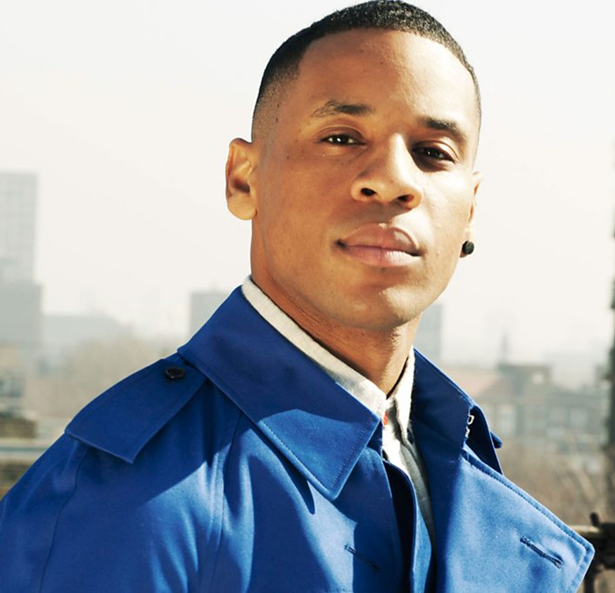
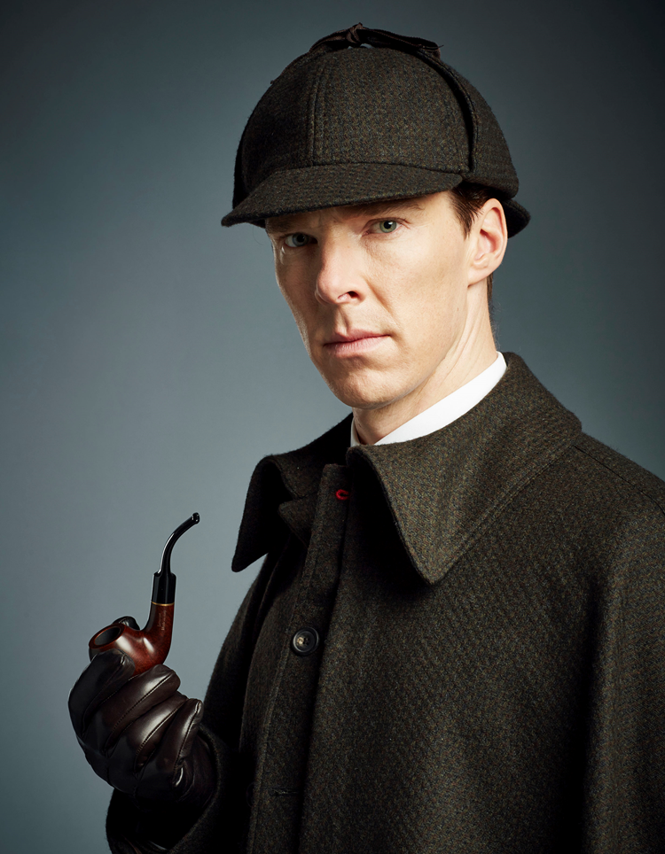
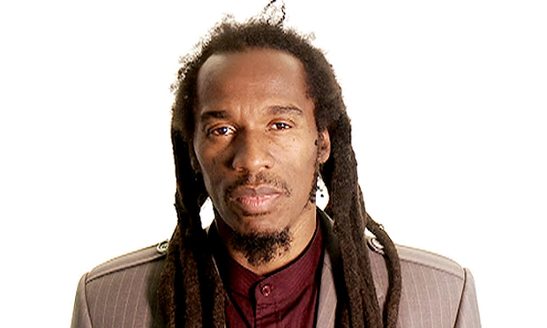
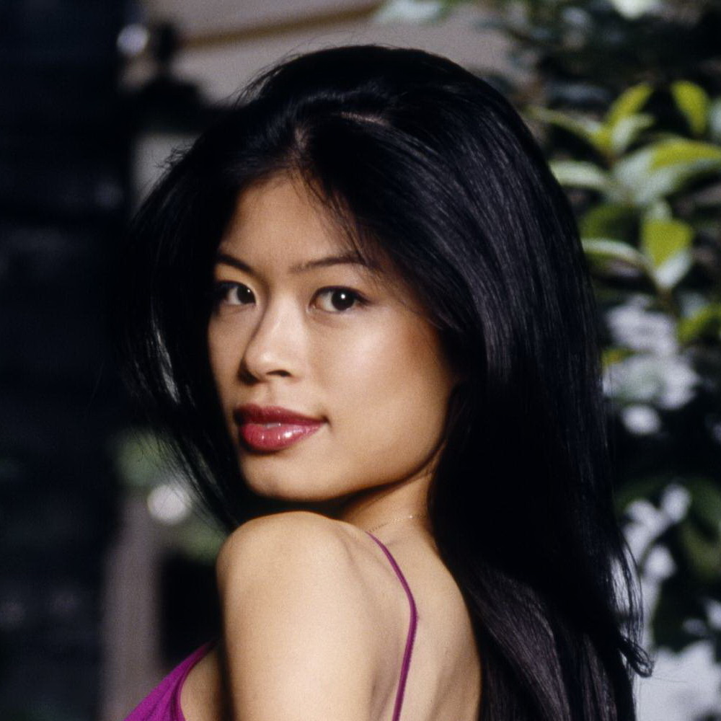
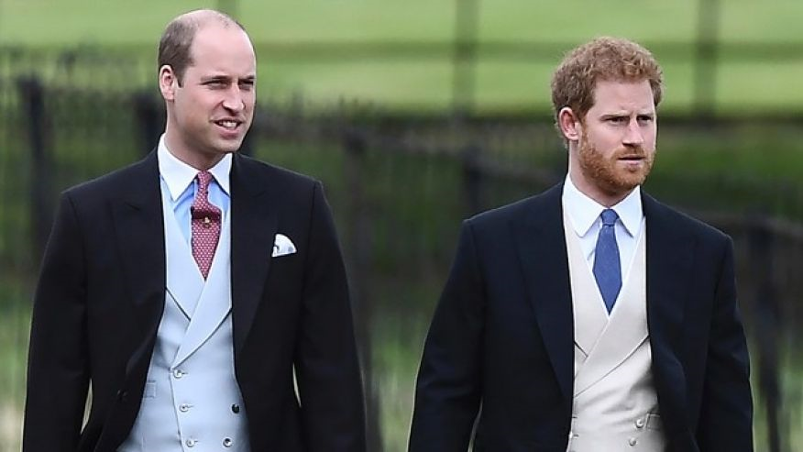
Identités personnelles et culture
Ces personnes sont toutes bien connues dans le pays où elles vivent. Pouvez-vous deviner à quelles cultures elles appartiennent? Chacun répond individuellement.

Slide 22
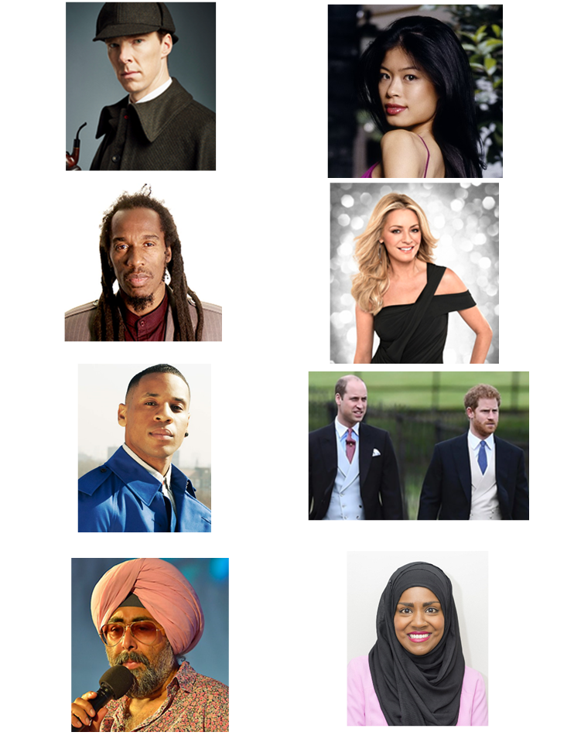
Identités personnelles et culture

Slide 23
Identités personnelles et culture
Combien de réponses différentes avez-vous eu?
Est-ce que c’est facile de décider une réponse?
Quelles hypothèses avez-vous faites pour vous aider à arriver à vos réponses?
Pensez-vous que la culture est toujours visible?
Pourquoi? Pourquoi pas?

Slide 24
Quelles hypothèses faisons-nous à propos de la «culture»?
La «culture» implique-t-elle la nationalité ou le patrimoine ethnique?
Si ces gens sont tous britanniques, quels comportements culturels pourraient-ils tous partager?
Ils mangent tous du rôti de bœuf
Ils parlent tous anglais
Ils boivent tous le thé avec du lait et du sucre
Ils vivent tous dans une maison avec un jardin
Ils apparaissent tous régulièrement à la télévision britannique
Ils parlent tous de la météo

Slide 25
Comportements culturels
Faits:
Ils parlent tous anglais
Ils apparaissent tous régulièrement à la télévision britannique
Stéréotypes:
Ils mangent tous du bœuf rôti
Ils boivent tous du thé avec du lait et du sucre
Ils vivent tous dans une maison avec un jardin
Ils parlent tous de la météo

Slide 26
Identités multiples comportements et cultures
Le formateur va maintenant vous donner une représentation d'une identité multiple.
Comparez-le avec les comportements culturels que cette personne adopte en raison de son identité.
Dans quelle mesure ses comportements sont-ils liés à sa nationalité (elle est britannique) ou à son appartenance ethnique et dans quelle mesure transcendent-ils ces deux concepts?

Slide 27
Messages clé
La «culture» n'est pas tangible; c'est une construction sociale.
Les individus peuvent partager les mêmes valeurs fondamentales profondes qui les impactent, et définir leur «culture» même s’ils viennent de milieux différents.
En développant les compétences interculturelles, les stéréotypes devraient être évités!

Slide 28
Question 3
Comment pensez-vous que votre contexte culturel a influencé vos idées sur la culture en général?

Slide 29
Passons à l’activité
ACTIVITE NUMERO: 1.2.5
TITRE ACTIVITE : Modèles de culture essentialistes et non essentialsites
DUREE: 25 minutes

Slide 30
Modèles de culture
Essentialiste | Non-essentialiste ou Anti-essentialiste
Enraciné dans la nature humaine | Enraciné dans la condition humaine
Statique | Dynamique / qui évolue
Homogène | Hétérogène
Holistique | Fragmenté
Déterministe | Changeable
Délimité | Frontières floues
Adapté du Dr Ganesh Nathan: Institute of Management, Université des sciences appliquées et des arts du Nord-Ouest de la Suisse (FNHW); Professeur à la Business School de Lausanne.

Slide 31
La vision essentialiste de la culture
Suppose une identité culturelle singulière
Suggère des limites culturelles claires
Supporte implicitement ou explicitement les idées de «culture nationale», de conformité culturelle, etc.
Ignore les identités multiples qui peuvent changer dans le temps et l'espace
peut conduire à des stéréotypes

Slide 32
La vision non-essentialiste de la culture
Suppose plusieurs identités culturelles
Reconnaît que les identités multiples peuvent se déplacer dans le temps et l'espace
Considère les frontières floues et la continuité entre les cultures
Rejette les limites de la conformité culturelle
Fait de la place pour l’institution, le choix et le changement

Slide 33
Mise en pratique
Quel modèle de culture diriez-vous que les énoncés suivants appartiennent à?
-Les Britanniques mangent du rôti de boeuf le dimanche.
-Les attitudes espagnoles à l'égard de la tauromachie ont changé au cours des 20 dernières années.
-Les hommes nigérians sont invariablement des fraudeurs.
-Les Italiens sont exubérants, passionnés et parlent avec leurs mains.
-Les personnes de plus de 50 ans aiment Facebook.

Slide 34
Messages clé
Nos valeurs fondamentales profondes aident à façonner nos identités.
Nos valeurs et identités influencent nos comportements.
Nos comportements indiquent notre «culture».
Les visions non-essentialistes de la culture peuvent transcender des concepts tels que la nationalité.

Slide 35
Passons à l’activité
ACTIVITE NUMERO : 1.2.6
TITRE ACTIVITE : Etudes de cas
DUREE: 30 minutes

Slide 36
Etudes de cas
Vous recevrez une étude de cas à travailler dans vos groupes.
Après l'avoir lu, essayez et élaborez:
les principaux domaines d'incompréhension dans chaque scénario
ce que les protagonistes auraient pu faire pour résoudre la situation
Le formateur vous demandera alors de partager votre travail avec un autre groupe

Slide 37
Etudes de cas
Vous allez maintenant partager votre étude de cas avec un autre groupe de quatre personnes qui ont envisagé une étude de cas différente.
Soyez prêt à renvoyer les principaux points de votre discussion au formateur.

Slide 38
Lectures supplémentaires
Nathan, Ganesh. A non-essentialist model of culture. International Journal of Cross Cultural Management. April 2015. Available at: https://www.researchgate.net/publication/276832447_A_non-essentialist_model_of_culture
Holiday, Adrian. Intercultural Communication and Ideology. Sage Publications (2010)

Slide 39
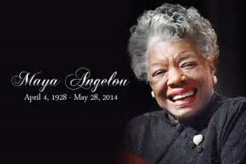
Pour finir …
Profitez de cette vidéo de Maya Angelou en train de lire un de ses poèmes: "Human Family"
Les images sont fournies par Amy Rebitski

Slide 40
Passons à l’activité
ACTIVITE NUMERO : 1.2.7
TITRE ACTIVITE: Réfelxion personnelle
DUREE : 10 minutes

Slide 41
Réflexion et questions clé
Utilisez les 10 dernières minutes de la session pour commencer à formuler des réponses à nos questions clés
Pourquoi est-il important de considérer les aspects de notre identité que nous avons en commun ainsi que ceux qui sont différents?
Comment le modèle iceberg nous aide-t-il à comprendre l'idée de «culture»?
Comment pensez-vous que votre propre culture a influencé vos idées sur la culture en général?

Slide 42
Félicitations !
Vous avez terminé cette unité!

